Slide 1

基于对抗训练和R-Drop策略的
中文隐式情感识别
学校：广东外语外贸大学
队伍名：BERT 4EVER
队伍成员：林楠铠、林晓钿、黄锡轩、付颖雯、熊洁颖
指导老师：蒋盛益

Slide 2
赛题介绍
【中文隐式情感句示例】
例句 | 情感
你们公司一年的销售额也赶不上我们一个月的。 | 贬义隐式情感
有种活着诗里的感觉：烟笼寒水月笼沙，夜泊秦淮近酒家。 | 褒义隐式情感
我去的时候，客栈标间大多开价100元一间，还价到70元住下。 | 不含情感

Slide 3
数据介绍

Slide 4
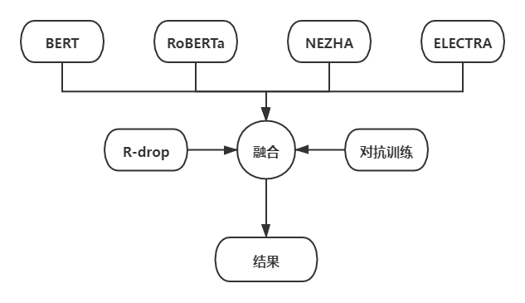
模型介绍
选择了一系列预训练模型
对于每个基模型，进行对抗训练和R-Drop操作

Slide 5
训练技巧
不平衡数据处理
数据增强
对抗训练和R-drop
由于所给的样本数量不均衡，本队伍基于Easy Ensemble采样方法生成样本数量均衡的10折数据。对于每个基模型，随机选取不重复的5折数据进行训练。
为了增强模型的泛化能力，对Easy Ensemble生成的每一条数据，我们进一步使用基于nlpcda工具包的数据增强操作，采用随机同义词替换、随机近义词替换、随机字删除和随机置换临近字等四种数据增强方法中的一种进行数据扩充。
在数据扩充后，我们在10折数据的随机选取5折数据，对于每个基模型，进行对抗训练和R-Drop操作
https://kexue.fm/archives/7234
https://spaces.ac.cn/archives/8496
https://github.com/425776024/nlpcda

Slide 6
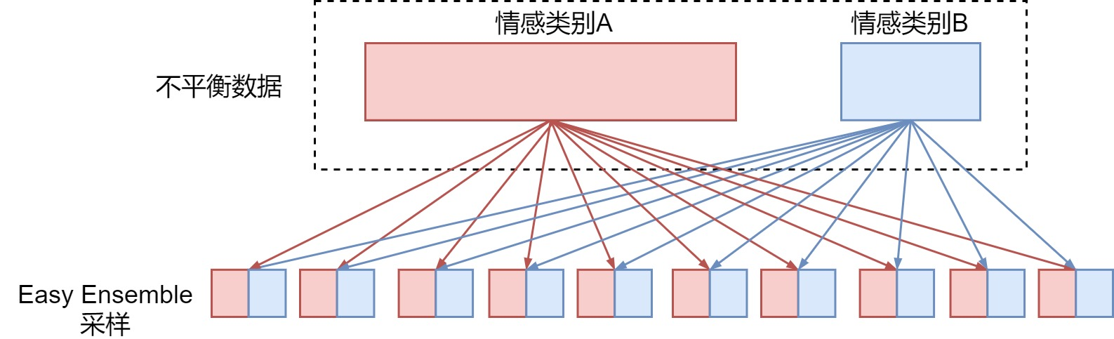
训练技巧
Easy Ensemble 采样
每次对量大的类别数据抽样比例降低，升高量小的类别抽样比例，形成新的相对平衡的数据。
每次抽样过程均为独立采样，互不干扰，采样10次后形成10折标签类别较为均衡的数据。

Slide 7
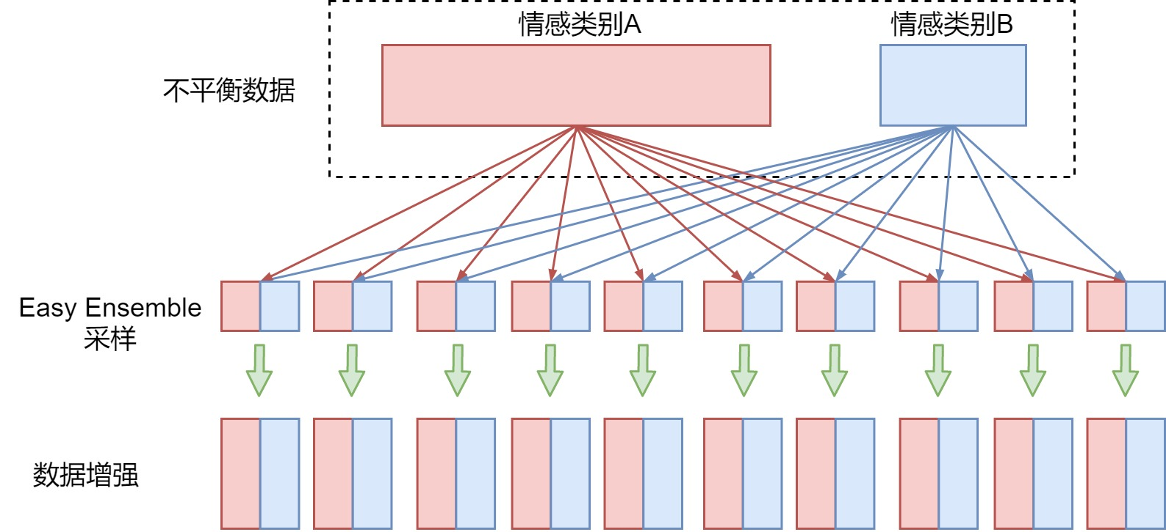
训练技巧
nlpcda工具包：一键中文数据增强工具
在不改变原文语义的情况下，生成指定数量的训练语料文本，意在提升泛化性能、对抗攻击、干扰波动。
原句：
你们公司一年的销售额也赶不上我们一个月的。
=====随机同义词替换=====
你们洋行一年的销售额也赶不上我们一个月的。
=====随机近义字替换=====
你们公司一年的销受额也赶不上我们一个月鍀。
=====随机字删除=====
你们公司一年销售额也赶不上我们一个月的
=====随机置换邻近的字=====
你司公们一年额销售不也赶的上我们一个月的。

Slide 8
训练技巧
对抗训练
输入样本
↓
计算loss
↓
计算Embedding层梯度：△x
↓
对Embedding加入扰动：x = x+ △x
↓
梯度下降
↓
删除扰动：x = x- △x
↓
梯度下降
对抗训练（Adversarial Training）最初由 Ian Goodfellow 等人提出，作为一种防御对抗攻击的方法，原始样本加上对抗样本进行训练。
对NLP任务而言，对抗训练就是将扰动添加到Embedding层。
在Bert4Keras的中，对同一个样本，通过对Embedding层增加扰动和删除扰动来实现对抗训练，相当于变相学习了对抗样本和原样本。因此训练时间会翻倍。

Slide 9

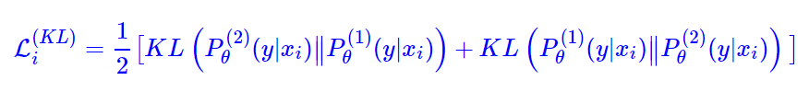
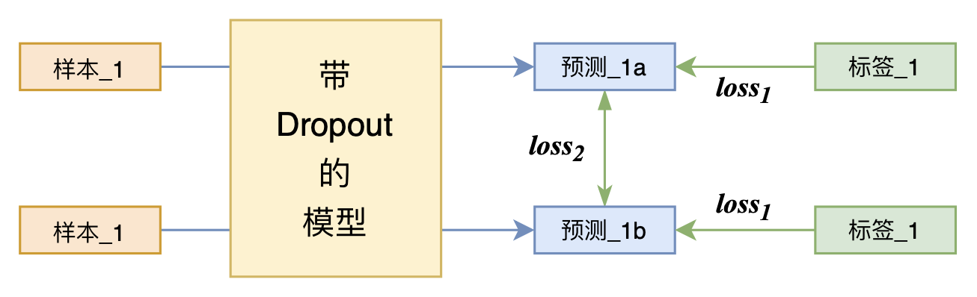
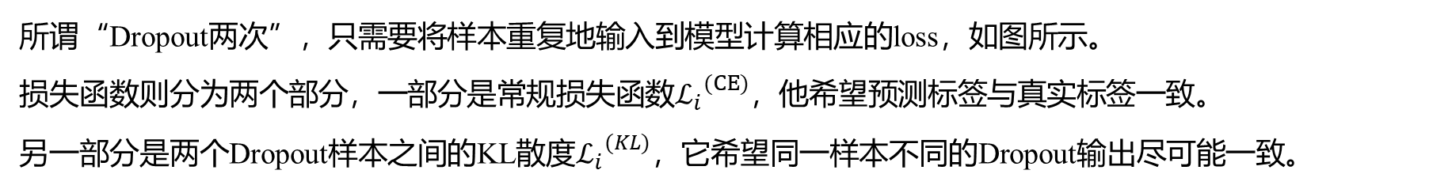
训练技巧
R-drop
所谓“Dropout两次”，只需要将样本重复地输入到模型计算相应的loss，如图所示。
损失函数则分为两个部分，一部分是常规损失函数${ℒ_{i}}^{(CE)}$，他希望预测标签与真实标签一致。
另一部分是两个Dropout样本之间的KL散度${ℒ_{i}}^{(KL)}$，它希望同一样本不同的Dropout输出尽可能一致。

Slide 10
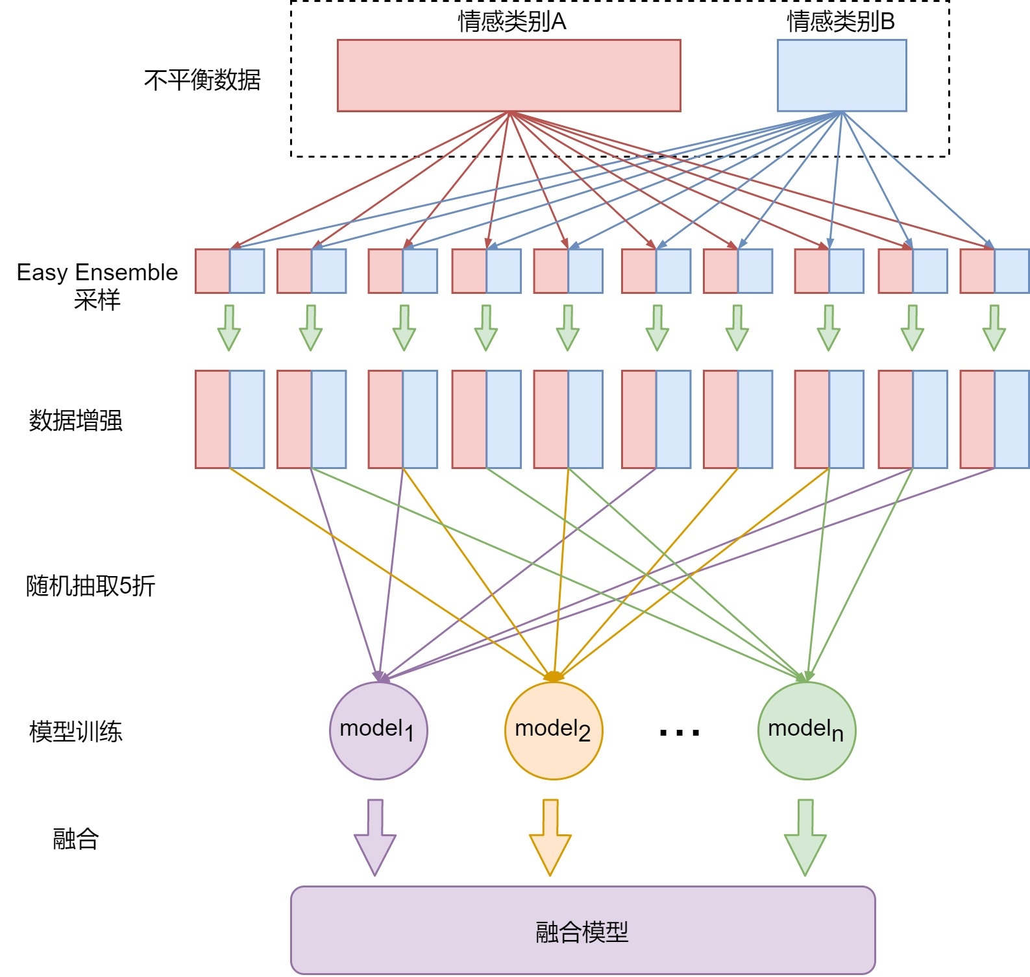
训练技巧
模型融合
对扩充的十折数据，每次抽取5折进行训练（无放回），对于训练的每个基模型都加入对抗训练扰动和R-Drop操作。
为了增加模型的多样性，在模型训练阶段还选取了NEZHA、RoBERTa、ELECTRA、BERT等常见的与训练模型。

Slide 11
参数设置
实验平台：RTX8000 48G显存GPU*1，本队伍基于bert4keras, keras和tensorflow框架实现，训练阶段每种策略随机选择Easy Ensemble生成的十个数据集中的五个进行模型训练，训练过程的详细设置如下表所示。
参数 | 参数值
学习率 | 2e-5
文本最大长度 | 128
Batch size | 64/32
Epoch | 10

Slide 12
实验效果
模型 | Macro-F1
NEZHA + 对抗训练 + EDA | 0.8178
NEZHA + R-drop + EDA | 0.8175
RoBERTa + 对抗训练 + EDA | 0.8124
RoBERTa + R-drop + EDA | 0.8119
ELECTRA + 对抗训练 + EDA | 0.8059
ELECTRA + R-drop + EDA | 0.8114
BERT + 对抗训练 + EDA | 0.8116
BERT+ R-drop + EDA | 0.8130
本项目由以上8种策略的5折融合（总共40个）
数据均为Easy Ensemble生成的数据。

Slide 13
总结展望
本次测评的任务是对较为新颖的研究问题——隐式情感的分析，近年来，显式情感分析已经取得了良好的进展与丰硕的成果。通过这样的算法竞赛，不仅对隐式情感展开了较为深入的研究，而且将有助于更全面、更精确地提升文本情感分析的效果，可为文本表示学习、自然语言理解、用户建模、知识嵌入等方面研究起到积极的推动作用，进一步促进基于文本情感分析相关领域的应用和产业的快速发展。
参加本次测评过程中，我们通过一次次的实验来不断探求模型的极限，并运用了模型融合的方法，试图加强模型效果。由于隐式情感分析本质上是一种特殊的情感分析任务，因此在未来的工作中将考虑从现有传统情感分析数据或模型中通过迁移学习等方案进一步提升隐式情感的分析效果。

Slide 14
THANKS

